Slide 1
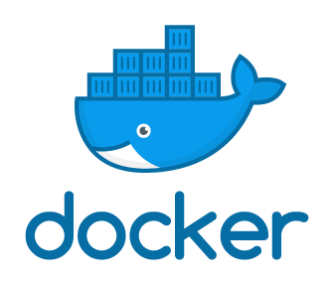
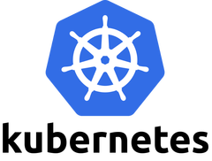

Slide 2
CAPITULO 3: KUBERNETES
3.1 CONCEPTOS DE BÁSICOS
3.2 CARGAS DE TRABAJO (WORKLOADS)
3.2 GESTIÓN DEL CICLO DE VIDA DE LAS APLICACIONES
3.3 STORAGE
3.4 NETWORKING
3.5 SCHEDULING

Slide 3
3.1 Kubernetes
Es una plataforma para la ejecución automática, alta disponibilidad y administración DE CONTENEDORES.
Kubernetes es un cluster para la ejecución de CONTENEDORES (es decir un conjunto de recursos computacionales ofreciendo un servicio altamente disponible)
Generalmente lo llaman un orquestador

Slide 4
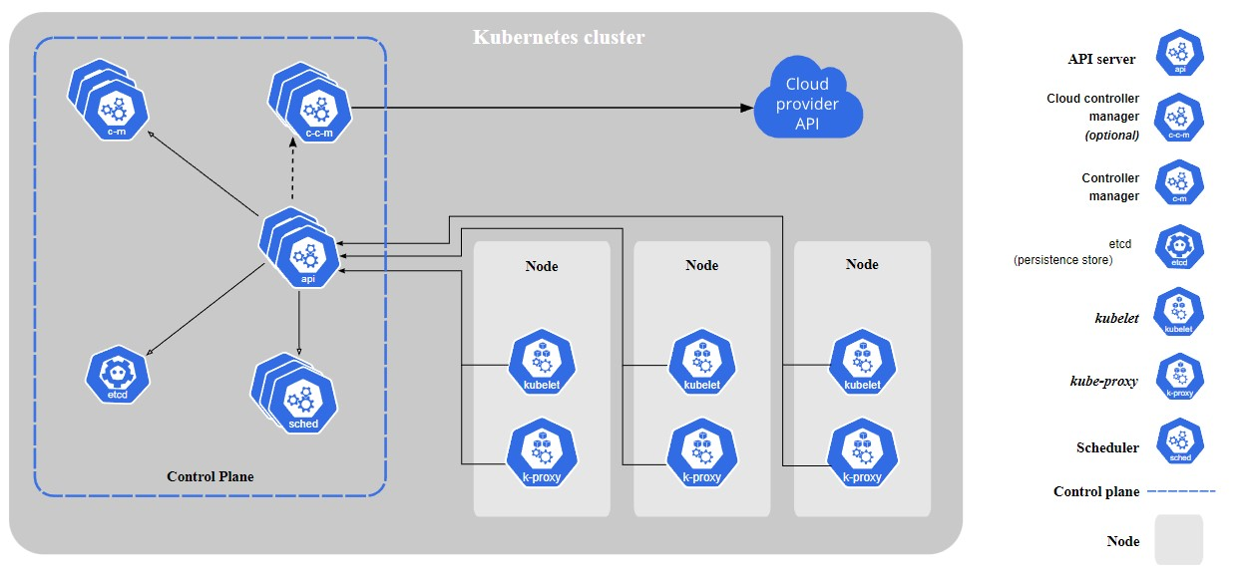
Arquitectura de kubernetes

Slide 5
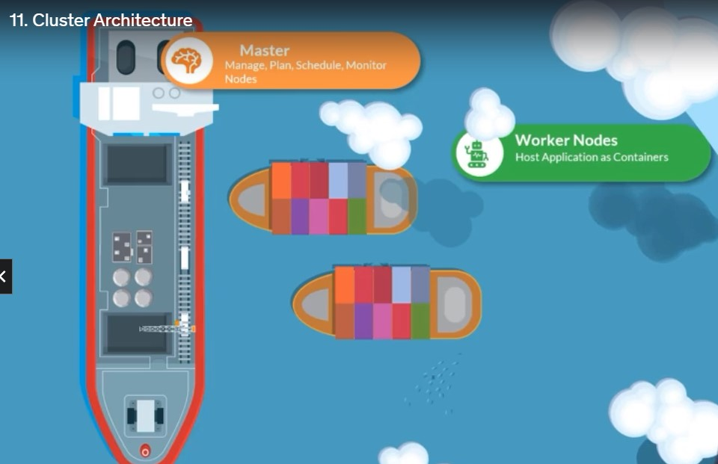
Arquitectura de kubernetes

Slide 6
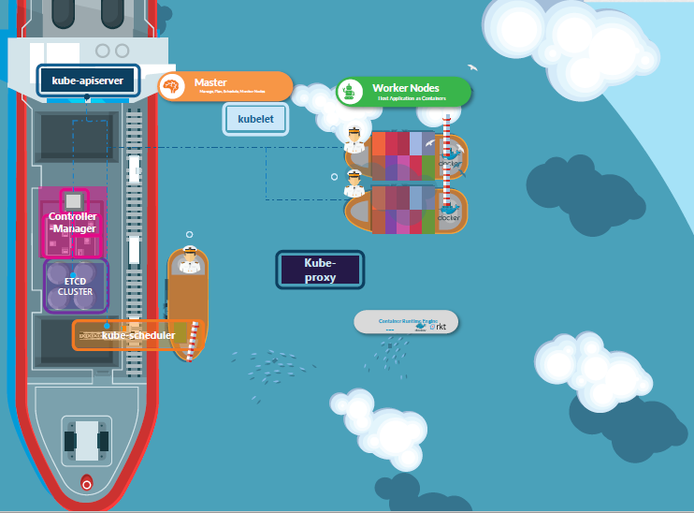
Arquitectura 2
Worker Nodo
Kubelet
Kube-proxy
Container runtime
Master Node
Control Manager
ETCD
Kube scheduler
Kube Api-server
Notes:
NODE
- kubelet Es un agente que se ejecuta en cada nodo y asegura que los pods se ejecuten.
- kube-proxy es un proxy de red que se ejecuta en cada nodo y en cargado de mantener las reglas de networking para la comunicación de los pods con el cluster y los servicios de kuberntes
- Container runtime Este componentede software es el responsable de la ejecución de los contenedores
MASTER NODE
- etcd. Es el almacén de datos clave valor, que guarda información del cluster. Kubernetes almacena todos los objetos del RESTful API en este componente.
- Scheduler (kube-scheduler) Evalúa la capacidad y los recursos de cada nodo para decidir a cual de ellos enviar las cargas de trabajo (pods)
- Controller-manager (kube-controller-manager) Este componente ejecuta proceso de control del cluster como: validar la disponibilidad de los nodos, control de trabajos, control de los accesos por cada namespace
- Cloud-controller-manager

Slide 7
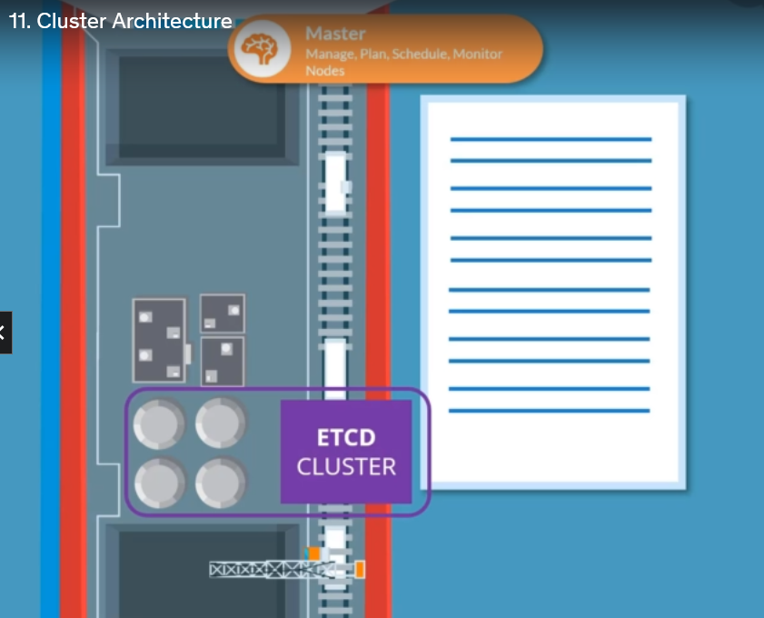
etcd
Base de datos key-value con información del cluster
Distribuida, simple segura y rápida

Slide 8
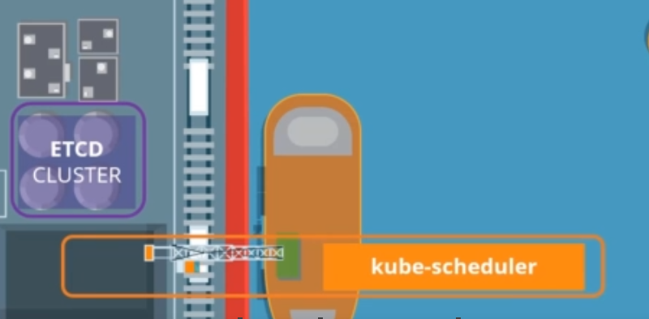
scheduler
Encargado de gestionar la ubicación de los contenedores en los workers, en base a la capacidad, restricciones, recursos y políticas de afinidad, tolerancia.
Evalúa la capacidad y los recursos de cada nodo para decidir a cual de ellos enviar las cargas de trabajo (pods)

Slide 9
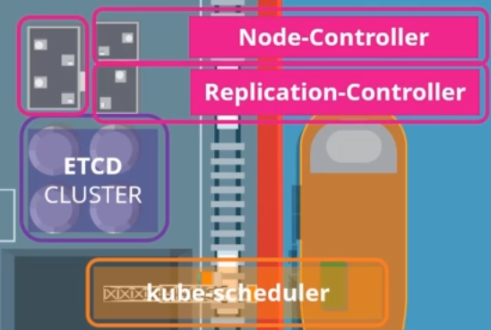
Controllers
Los controles son necesarios para mantener el monitoreo de todos los elementos del cluster y sus acciones para tenerlo operativo.
Node controller
replication controller

Slide 10
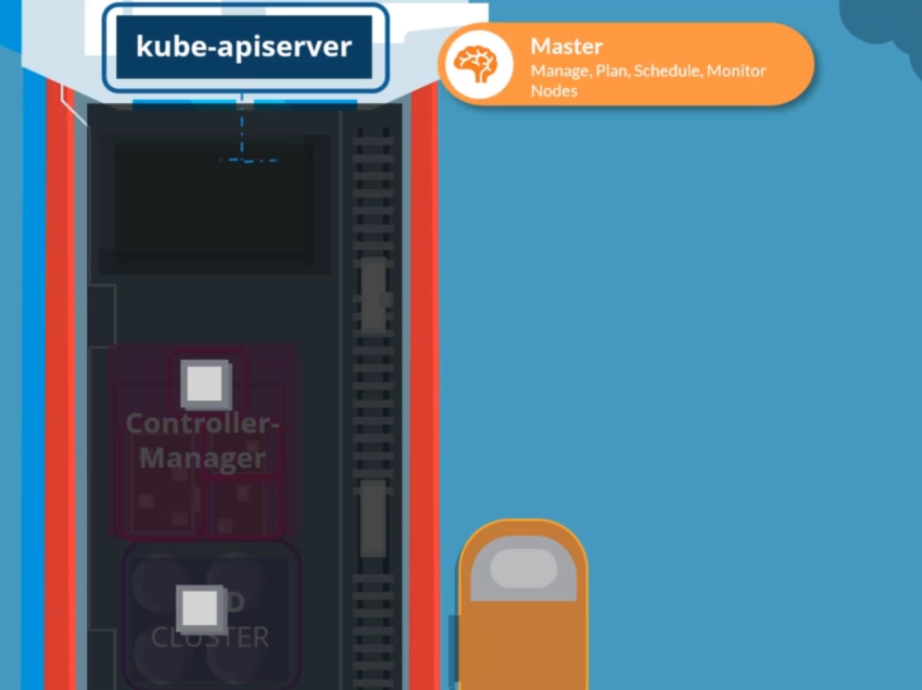
Kube Api Server
Es el primer componente de administración del cluster.
Coordina todas las operaciones del cluster
Expone un http API para que usuarios finales puedan manipular las partes del cluster

Slide 11
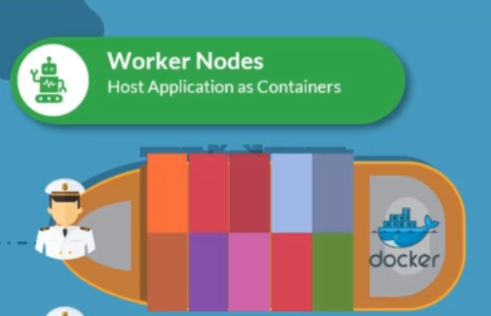
Worker nodes
Es el lugar en donde se llevan los contenedores
Donde se ejecutan las cargas de trabajo
Tiene un kubelet, container runtime, kube-proxy

Slide 12
Kubelet
El capitán lleva el control de todas las operaciones del nodo
Se comunica con el maestro para indicar frecuentemente su estado y el estado de sus contenedores.
Recibir instrucciones del kube api para ubicar nuevas cargas o eliminarlas.

Slide 13
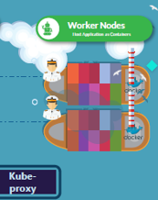
Kube proxy
Es un componente que se ejecuta en cada nodo y se encarga de mantener las reglas de networking y la comunicación entre los nodos y servicios del cluster

Slide 14
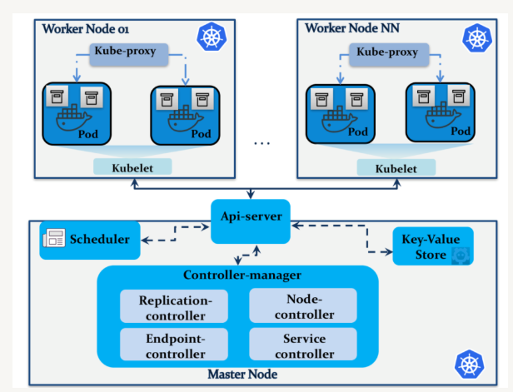
Resumen de arquitectura

Slide 15
Instalación y setup
Al ser un cluster necesitamos un conjunto de servidores para poner en funcionamiento.
Se puede instalar en ambiente locales pero la forma más frecuente de uso es en la nube.
Amazon: Elastic Kubernetes Services EKS
Azure: Azure Kubernetes Service AKS
Google: Google Kuberntes Engine GKE

Slide 16
Instalación y setup
Una instalación local requiere de la instalación de cada uno de los componentes de la arquietectura (kube-controller, Kube-API, scheduler, etcd, y workers node)
Necesitamos crear un alta disponibilidad de los elementos de la arquitectura lo que lleva a tener cierta complejidad en la instalación.

Slide 17
Ambientes para la instalación
Ambiente de aprendizaje
Herramientas
Kind
Minikube
Kubeadm
k3s
Ambiente de producción
Local
Deployment Tools
Instalación Manual
Nube
Proveedores cloud

Slide 18
Instalación k3s
Instalacion.md

Slide 19
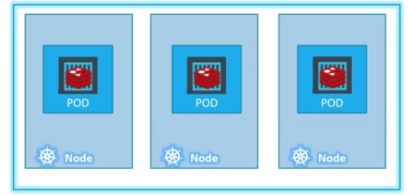
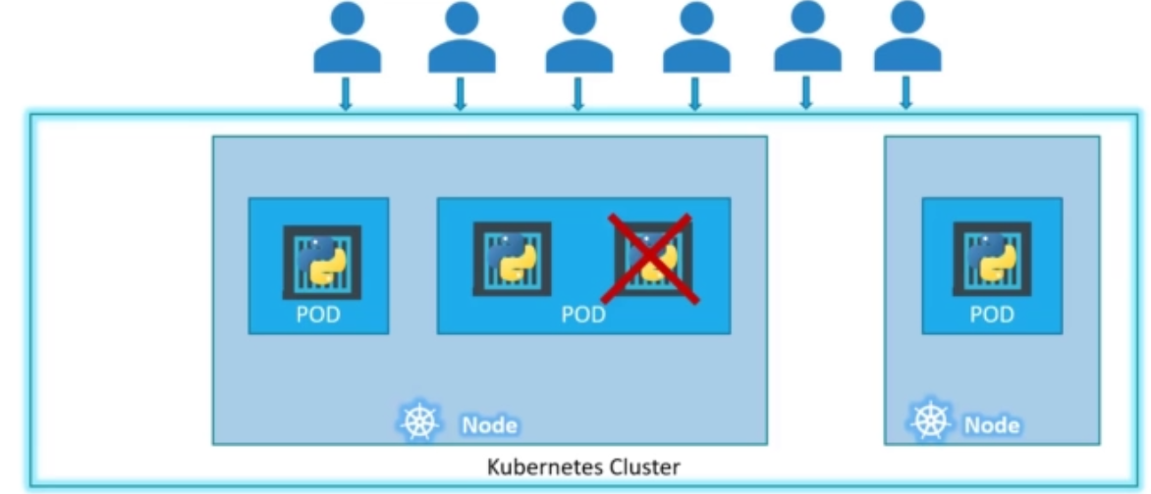
WORKLOADS
Workload es una aplicación ejecutando en el cluster.
La unidad más pequeña de ejecución en k8s es un POD
Un POD representa la ejecución de uno o varios contenedores en el cluster.

Slide 20
Práctica
Kubectl es la herramienta de línea de comandos que nos permitirá administrar el cluster
Se puede crear objetos en kubernetes desde la línea de comanados y mediante archivos de tipo manifest
Desde la línea de comandos puede ser útil para ejecuciones y creaciones rápidas de objetos
Manifest es un archivo en formato yaml y define los objectos que vamos a crear en el cluster. Será el método mas utilizado

Slide 21
WORKLOAD resources
Un pod se lo debe considerar como efímero.
Debemos asegurar la ejecución permanente de las aplicaciones
Para administrar un set de POD’s necesitamos algunos workload resources.
Deployment – Replicaset
Statefull set
Daemon set

Slide 22
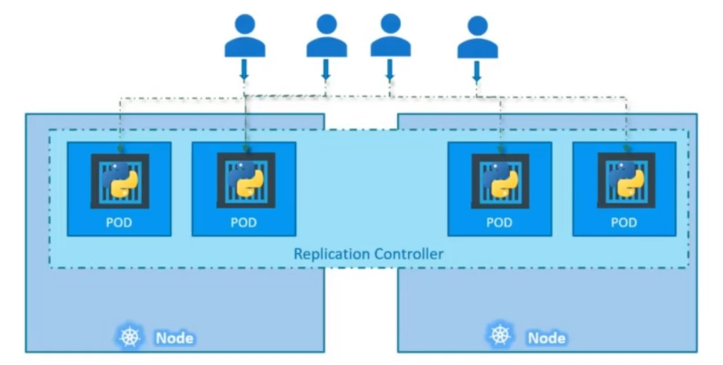
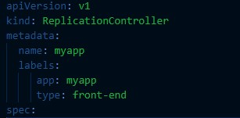
Replication Controler rc
Los replication controlers ayudan a tener multiples instancias de pods ejecuntadose y no perder el acceso a la aplicación.

Slide 23
Práctica
Kubernetes/ReplicaSet/Replication-controler.md
Ejecutar el replication controler que se muestra en github del taller.
Responder las siguientes preguntas:
Ver la cantidad de pods que se ejecutan
Como ver la cantidad de contenedores por cada POD
Como puedo ver la imagen que esta corriendo en los contenedores de un pod en ejecución.
Comando para ver en que nodo del cluster se ejecuta un pod

Slide 24
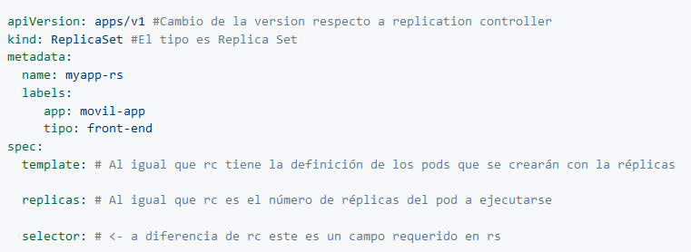
Replication Set rs
Similar al replication controller.
Es la opción recomendada para la gestión de réplicas.

Slide 25
Práctica RS
./Kubernetes/ReplicaSet/ReplicaSet.md
Crear un rs con 3 réplicas de pods de contenedores httpd
Ver los ids de los pods creados por el rs
Ingresar a un pod creado, y validar sus labels
eliminar y pod manualmente y validar cuantos pod quedan operativos
Ingresar al describe del rs creado y verificar la información que se encuentra.
Eliminar el rs
Crear mediante manifiesto 2 pods, ejecutar un rs con 4 réplicas que haga uso de los 2 pods previamente creados
Cambiar la cantidad de réplicas a 6; usando las tres opciones disponibles
Reducir a 2 réplicas.
Modificar la etiqueta de un pod

Slide 26
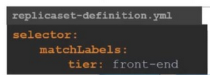
Selector - Labels
selector
El campo "selector" sirve para identificar a los Pods que pueden formar parte del replicaset, es una manera de filtrar a los pods que usaremos como elementos del rs

Slide 27
Deployments
En un objeto de tipo deployment es una descripción declarativa de un estado deseado para pods y replicaset.
Despliegue automático de contenedores en la cantidad deseada.
Facilita el despligue de nuevas versiones.
Despliegue controlado de las nuevas versiones de la aplicación. Rolling update
Permite hacer un rollback de un despliegue

Slide 28
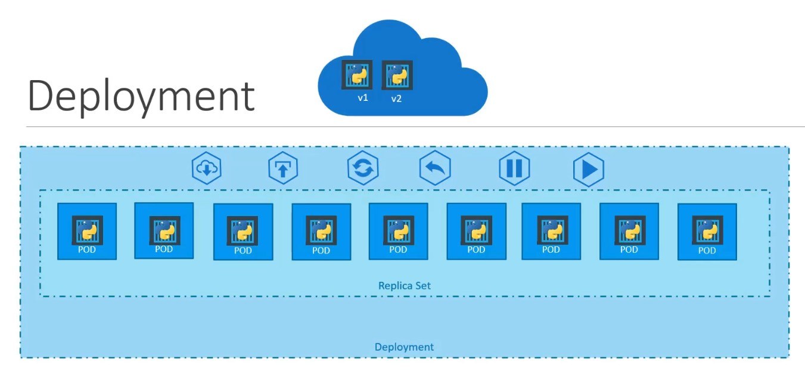
Deployment

Slide 29
Práctica
./kubernetes/deployment/deploy.md
Crear un deployment con el nombre: apache-frontend con 4 replicas y la imagen httpd
Validar el rs creado y los pods creados.
Escalar a un número superior de réplicas editando el archivo de manifiesto del pod
Actualizar en el archivo de manifiesto la imagen del contenedor del template
observar el tiempo que le toma hacer el cambio y validar el estado de los pods

Slide 30
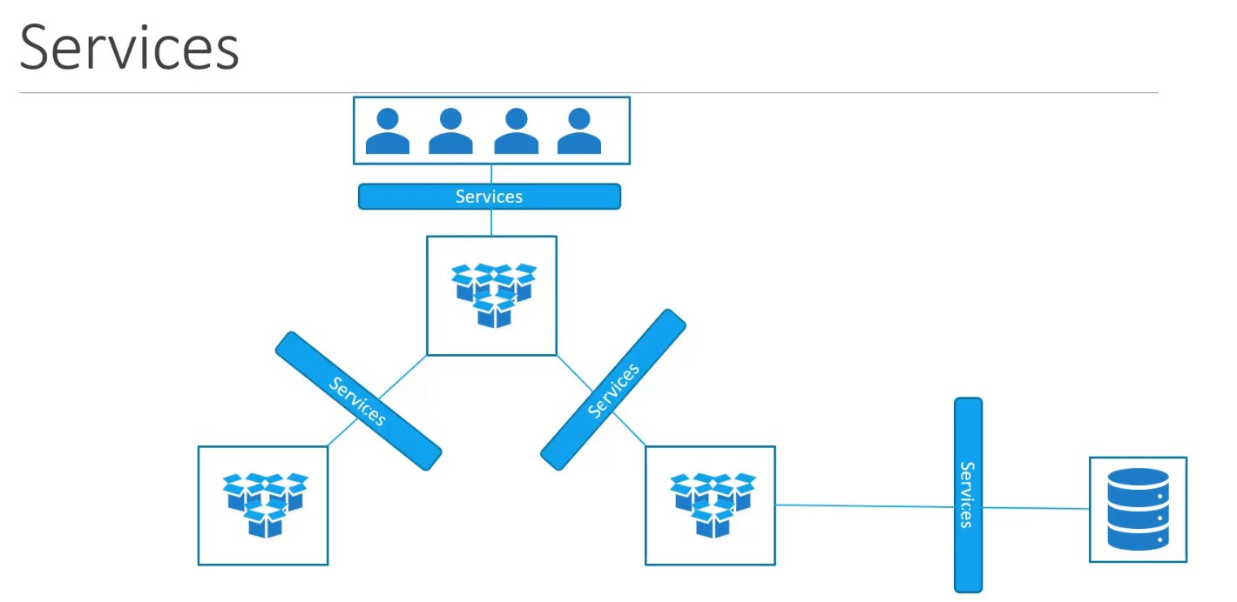
Services
El objeto service de kubernetes permitirá la comunicación entre varios componente dentro y fuera de la aplicación.
Service ayuda a mantener conectadas las aplicaciones entre si y el acceso para los usuarios.

Slide 31
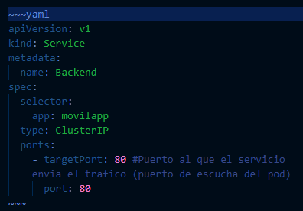
Service ClusterIP
Acceso al servicio solo desde dentro del cluster a través de una ip, la cual se crea junto con el clusterip
Es requerido especificar mediante selector que nodos formarán parte del cluster

Slide 32
Service NodePort
Un servicio de tipo NodePort publica un puerto del nodo por el cual podremos acceder a los pods en los puertos internos de los contenedores.
targetPort: El puerto de escucha del pod
Port: el puerto sobre el cual escuchará el servicio.
NodePort: El puerto que abriremos en el nodo, debe ser un número entre 30000 y 32700

Slide 33
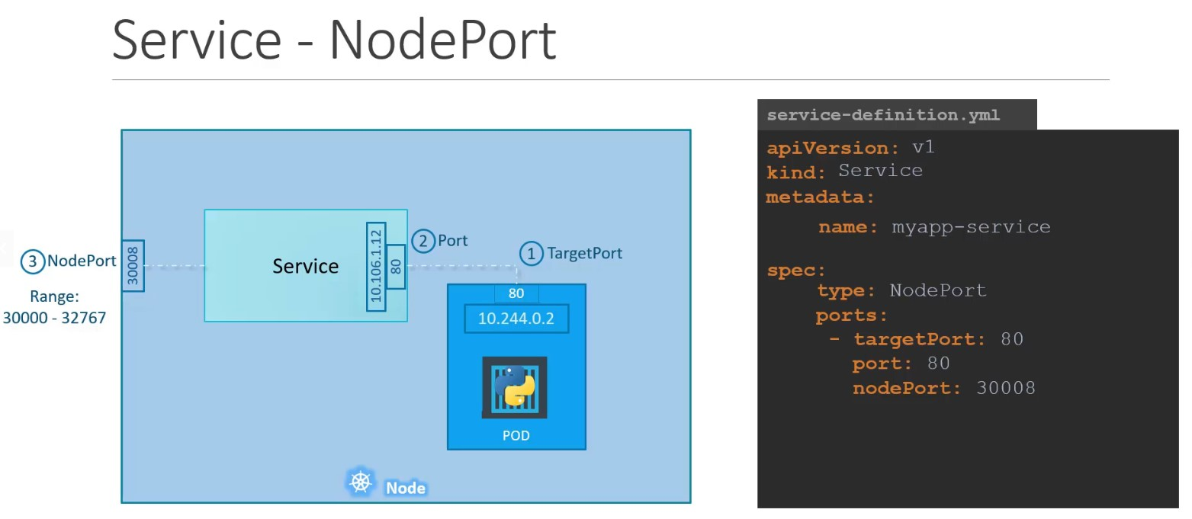
Puerto del NodePort

Slide 34
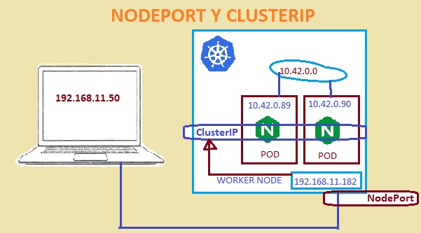
ClusterIp vs NodePort

Slide 35
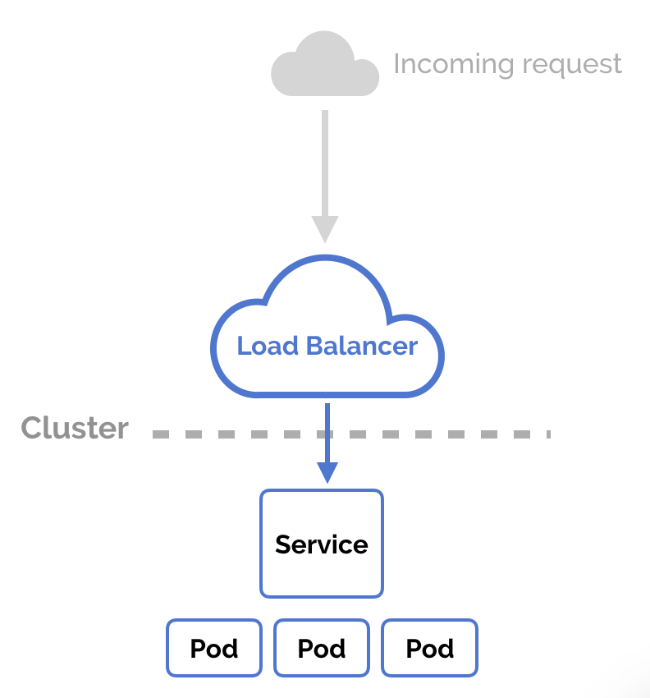
Service LoadBalancer
Provee una entrada única al cluster a través de una ip pública y un dns provista por un proveedor de nube.

Slide 36
Práctica
./kubernetes/service/
Crear 2 pods nginx con nombres distintos pero con un mismo label
Crear un servicio tipo clusterip y agregar los pods creados a este cluster
Validar la ip del clusterip
Eliminar el cluster
Crear una NodePort con los pods creados.
Validar el acceso al nodeport a través del navegador en el puerto especificado.
Crear un service loadbalancer.
Verificar la diferencia con nodeport en un ambiente local.

Slide 37
Namespace
Es un objeto que nos va a permitir organizar y agrupar los recursos que se van creando en k8s.
Permite aislar espacios de trabajo por seguridad de acceso.
Comandos útiles :
kubectl create namespace espacio1
kubectl api-resources
kubectl config set-context –current --namespace=espacio1
kubectl delete ns espacio1

Slide 38
Práctica Namespace
./kubernetes/namespace/namespace.md
Crear un namespace con el nombre: desarrollo
Definir el namespace “desarrollo” como el contexto por defecto
Crear un deployment con 3 réplicas dentro del namespace creado
Crear un servicio tipo loadbalancer que publique el puerto 80 de los pods creados

Slide 39
GESTIÓN DEL CICLO DE VIDA DE UNA APPLICACIÓN
Rolling updates y rollbacks
Configure applications
Command
ConfigMaps
Secrets
Scale y autoscale
Multiconteiner
Self Healing Applications

Slide 40
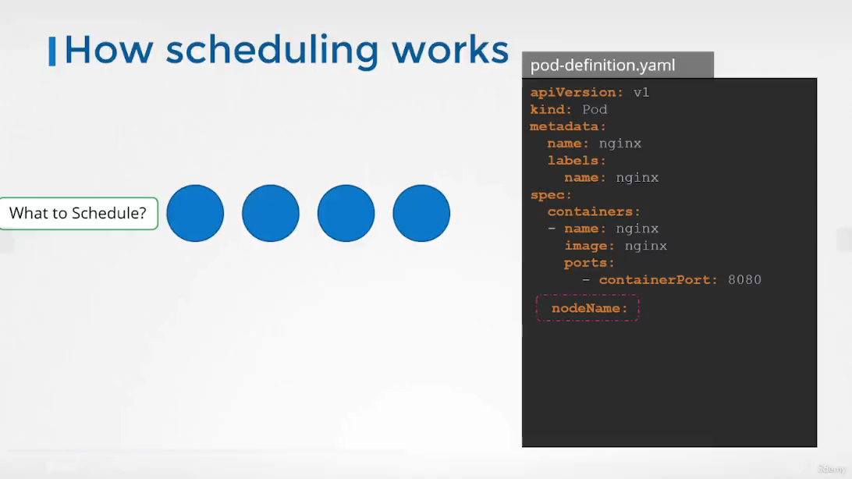
Scheduling
El proceso que permite a kubernetes ubicar un pod en los nodos disponibles.
Aunque puede parecer sencillo, vamos a ver que puede haber algunas consideraciones a tomar en cuenta:
Recursos
Afinidad
Políticas
Capacidad

Slide 41
Manual Scheduler
Se pueden determinar el nodo exacto en cual debe levantarse un pod.
Es un parámetro dentro de spec:
nodoName
Se asegura que siempre se levante en el mismo nodo.
Puede ser problemático al depender de un solo nodo

Slide 42
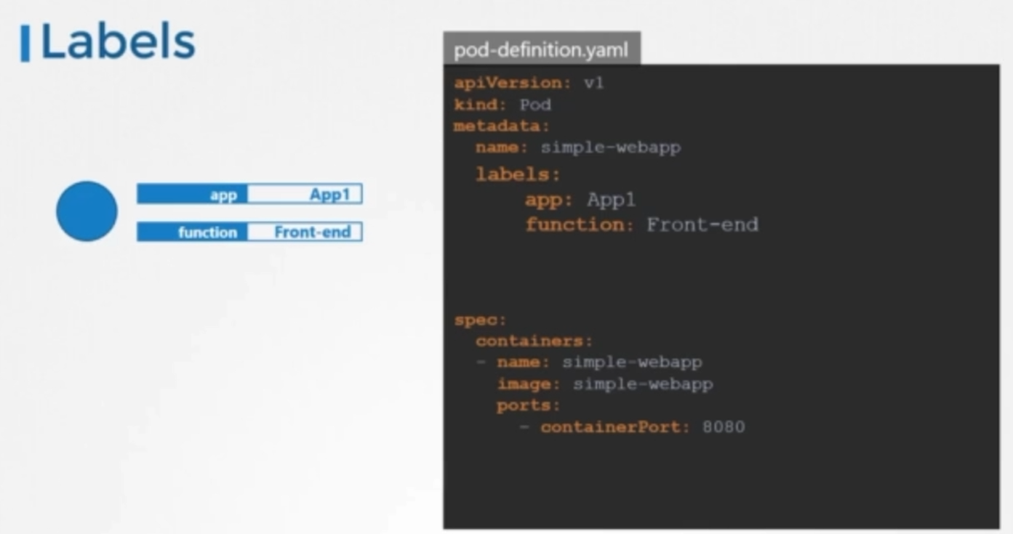
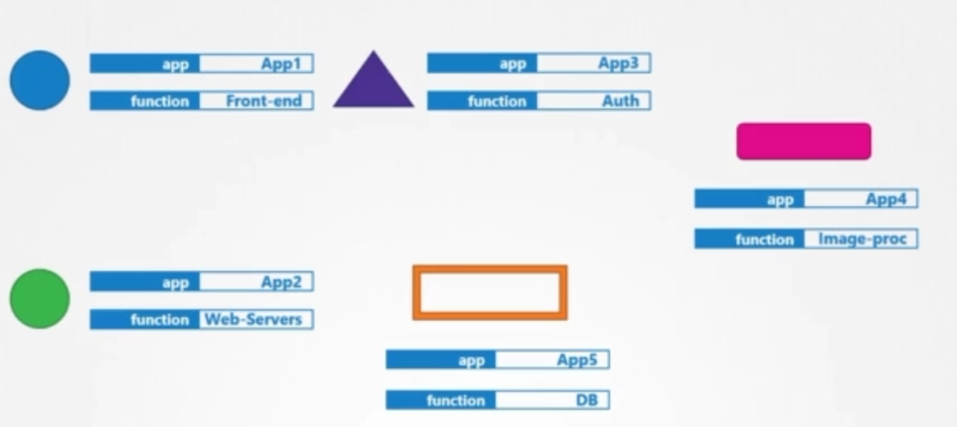
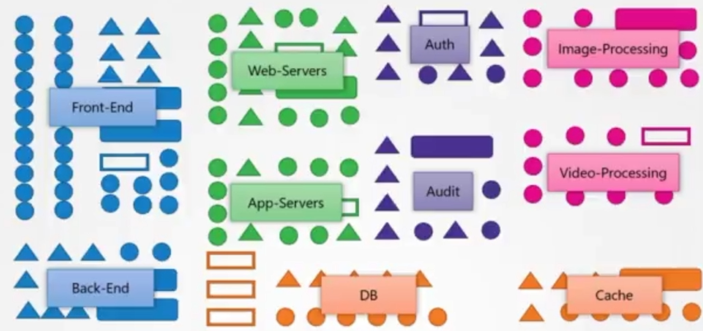
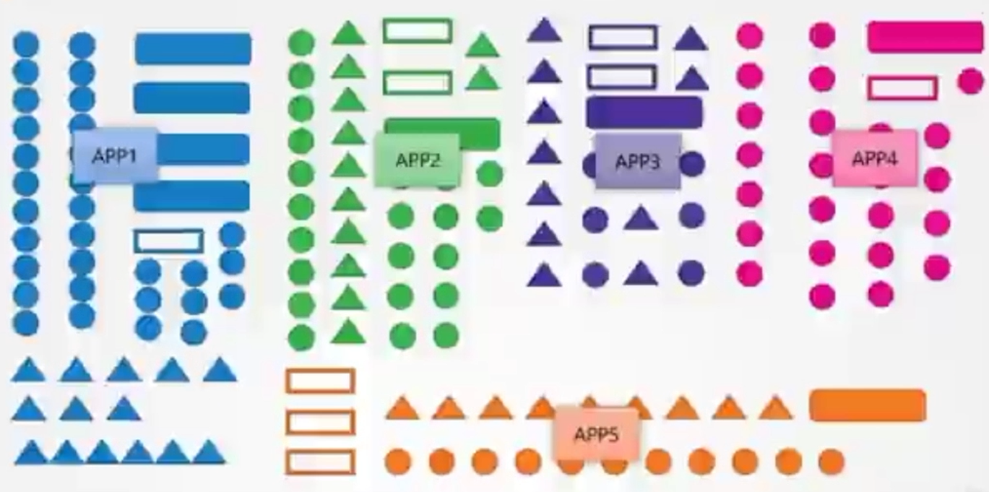
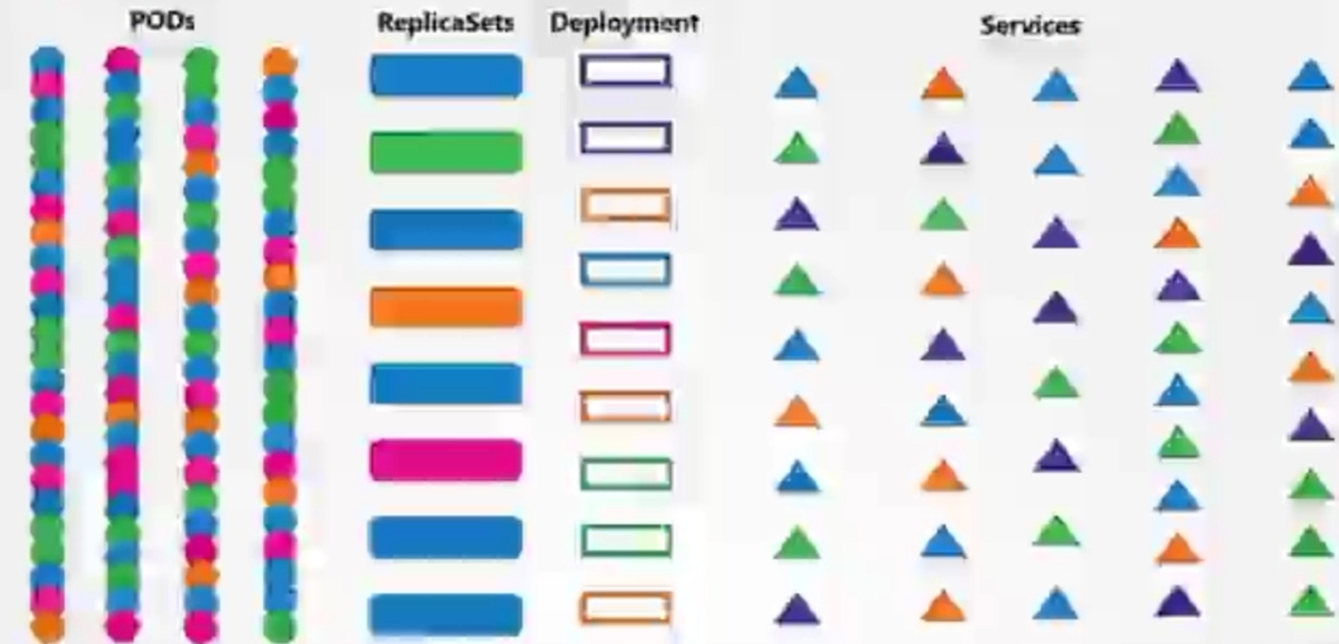
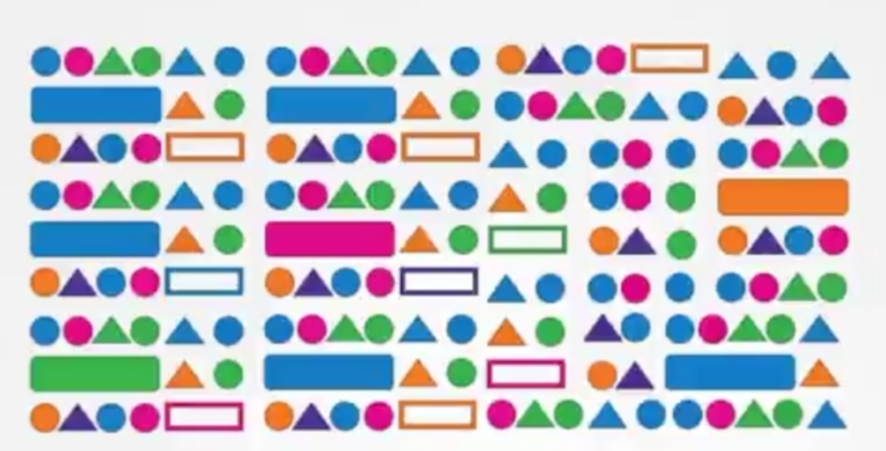
Labels y selectors

Slide 43
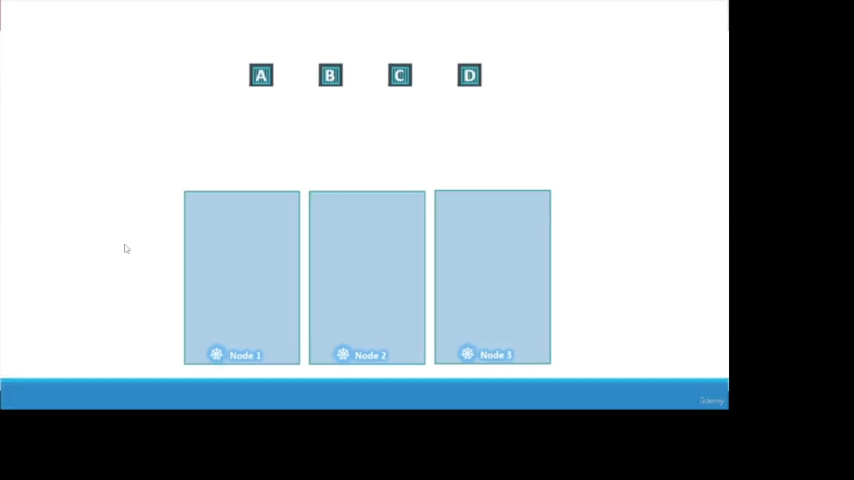
Taint Tolerance

Slide 44
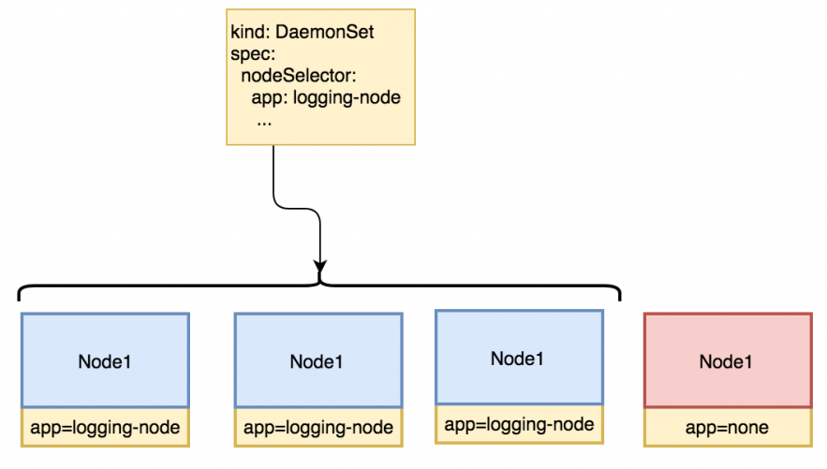
NodeSelector
Un nodo puede tener también etiquetas al igual que otros objetos dentro de kubernetes
Una forma de asignar un pod a un nodo es mediante el parámetro nodeSelector en la spec del pod, en este parámetro indicaremos el label del nodo al cual se quiere asignar.

Slide 45
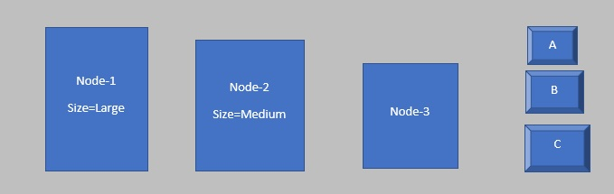
Node Afinity
Agrega mas operaciones que nodeSelector
Operadores Or y Not
Se requiere de labels en nodos

Slide 46
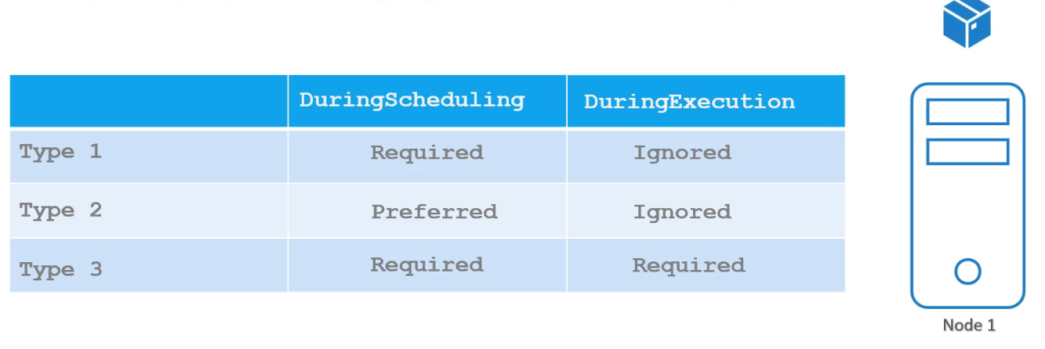
Node Affinity Types
requiredDuringSchadulingIgnoredDuringExecution
preferredDuringSchadulingIgnoredDuringExecution
requiredDuringSchadulingRequiredDuringExecution
Planeado en futuras implementaciones

Slide 47
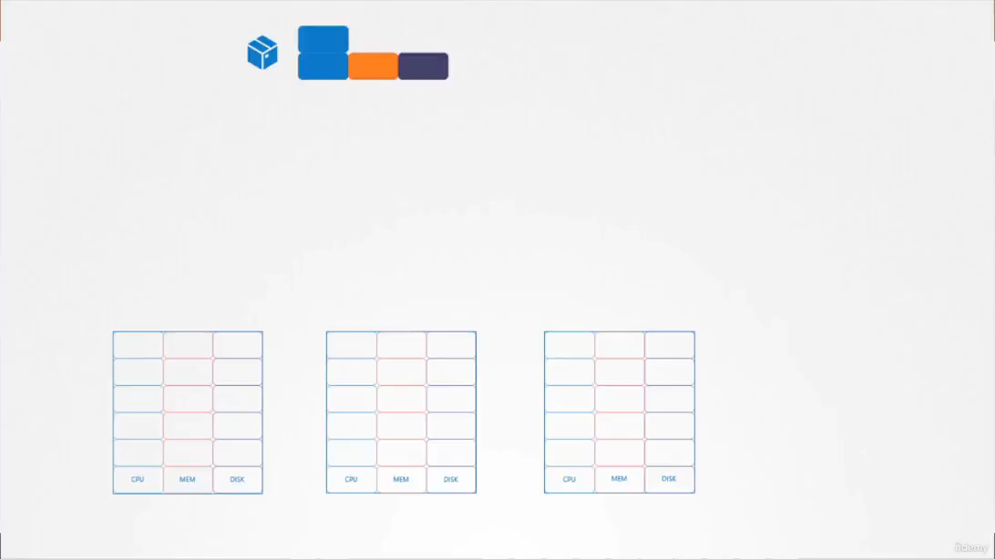
Resources requeriments y Limits

Slide 48
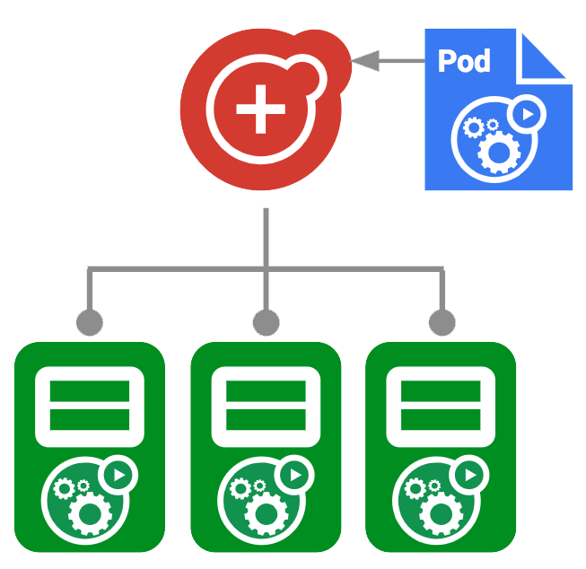
DaemonSets
Es un objeto de kubernetes similar a un replica set con la particularidad que cada réplica del pod se asegura se ejecuta en cada nodo del cluster

Slide 49
Storage
Sabemos que en un contenedor los datos son efímeros
Se requiere usar volúmenes
En docker un volumen era un path del docker host montado en un directorio del contenedor
Kubernetes mantiene el concepto de volúmenes
Añade otras complejidades
Multiples nodos
Debe sobrevivir a una falla del cluster
Existe un ecosistema de soluciones de storage

Slide 50
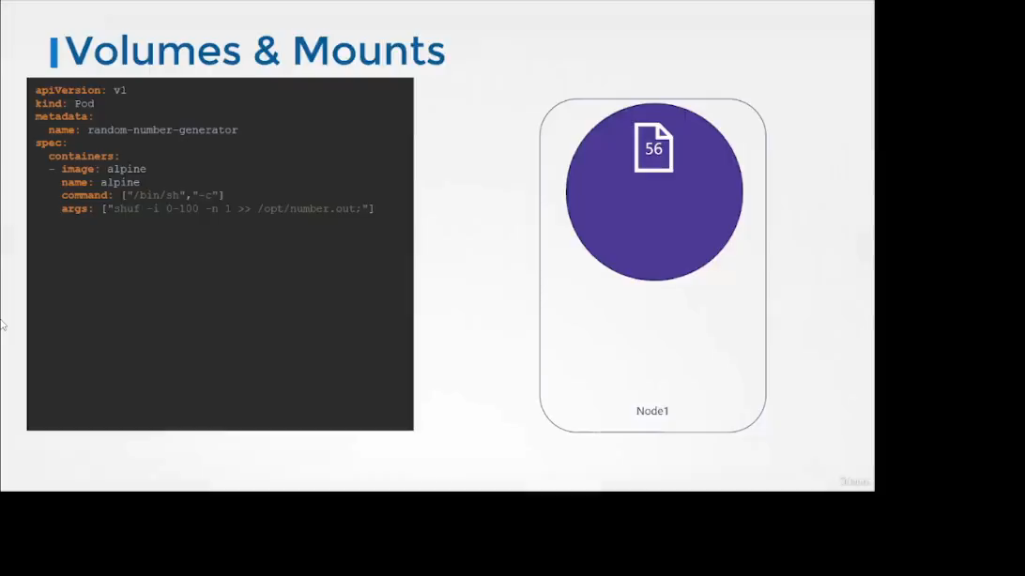
Volumes

Slide 51
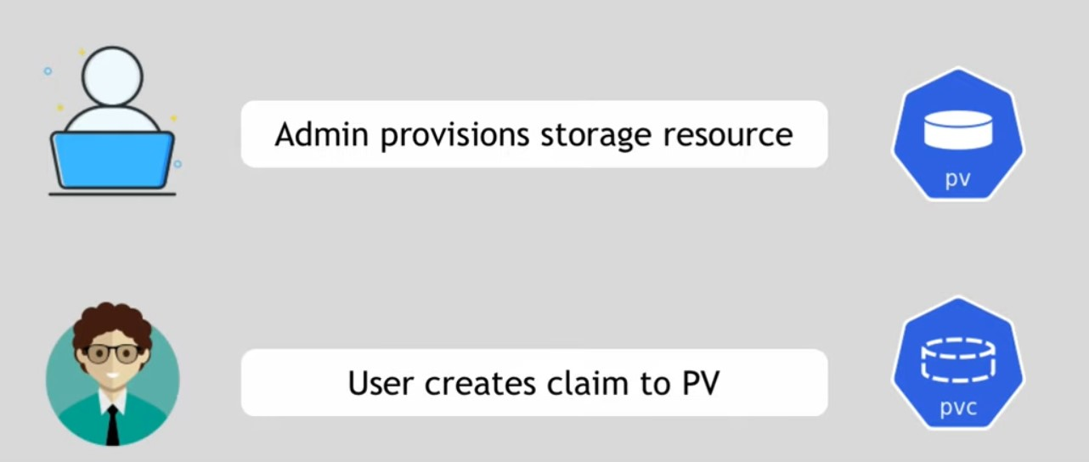
Persistent Volume y persistente volumen claim
PV
Lo crea el administrador del cluster
Especifica el origen del storage
Se requiere configuraciones adicionales como NFS, almacenamiento en la nube
PVC
Lo usa un desarrollador y usuario del cluster
Solo reclama un espacio y el modo de acceso
Busca de los PV cuál se acopla a su necesidad

Slide 52
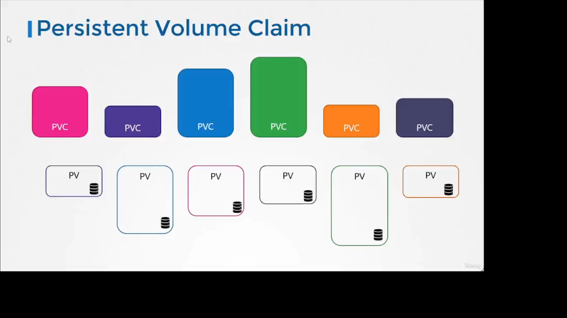
Persistent volumen claim

Slide 53
StorageClass
*storage class* puede provicionar de manera automática los volumenes requeridos usando un proveedor de almacenamiento (GCE, Azure, AWS).
StorageClass crea el administrador del cluster
PVC hace uso de storageclass para provisionar el espacio de almacenamiento

Slide 54
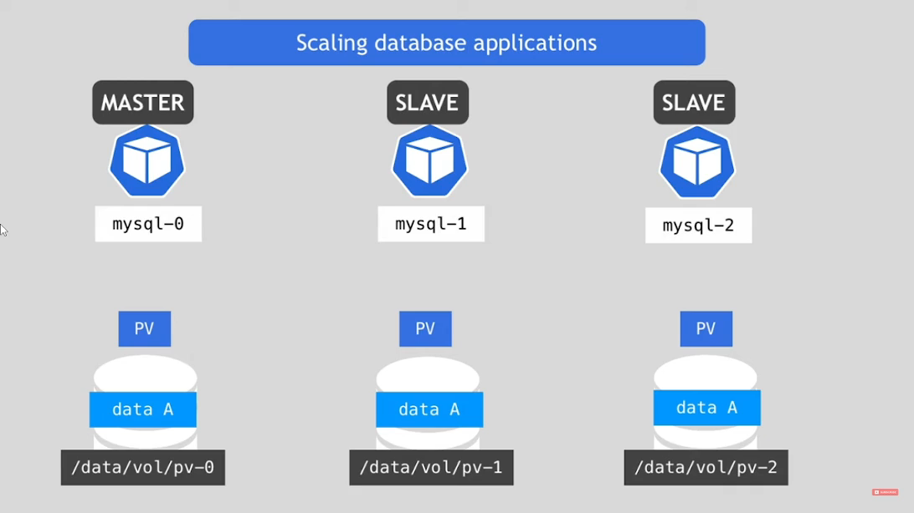
StatefulSet

Slide 55
Networking
Kubernetes no lleva el control directo del manejo de redes
Modelo de red en kubernetes
Container Network Interface
Cada Pod obtiene su propia IP.
Los pods pueden comunicarse con otros pods dentro del mismo nodo
Los pods pueden comunicarse con otros pods en otros nodos sin necesidad de NAT

Slide 56
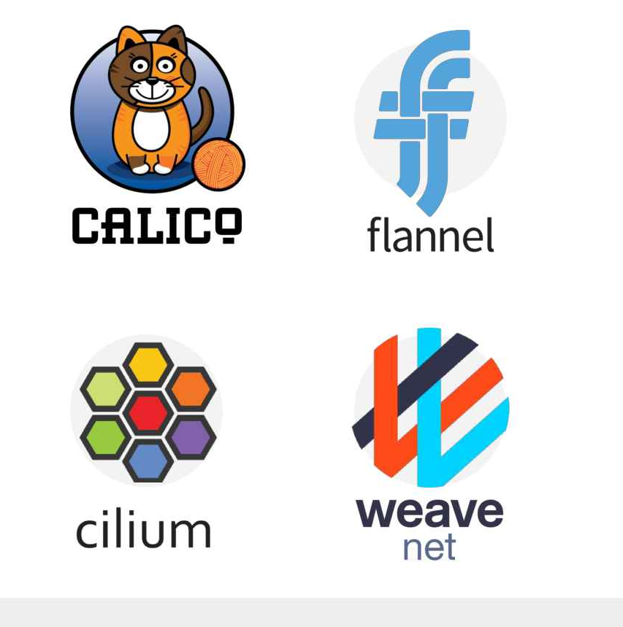
CNI
CNI es un estándar diseñado para facilitar la configuración de redes de contenedores cuando se crean o destruyen contenedores

Slide 57
DNS en kubernetes
Kubernetes crea registros DNS para servicios y pods
Este servicio de DNS es interno del cluster
servicio.namespace.svc.cluster.local
ipaddres.nameserver.pod.cluster.loca

Slide 58
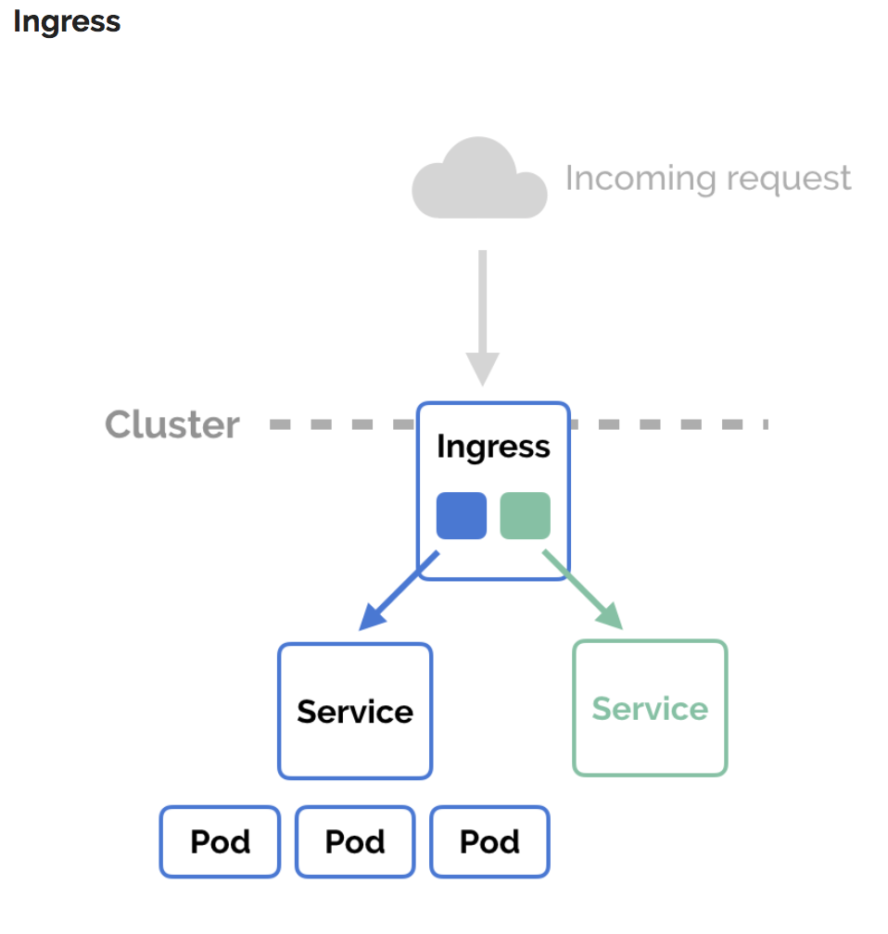
Ingress
En un cluster on-premise no tengo un servicio de tipo loadbalancer
En un hosting de nube necesito tantos loadbalancer como aplicaciones quiere desplegar
Por cada loadbalancer es una nueva ip pública, certificado digital, lo que incrementa los costos y la complejidad en la administración

Slide 59
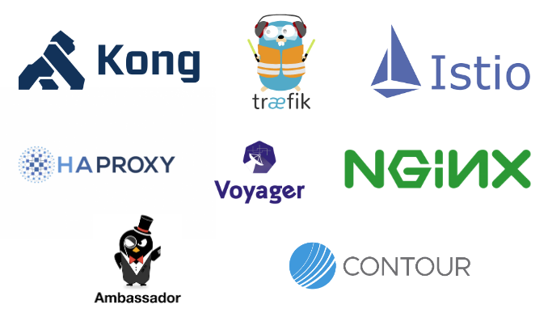
Ingress Controller
Ingress en un objeto de kubernetes que muestra las reglas de como el tráfico de Internet llega a los pods
Ingress Controller es un componente externo de k8s que hace esto posible mediante funciones como reverse proxy y load balancer

Slide 60
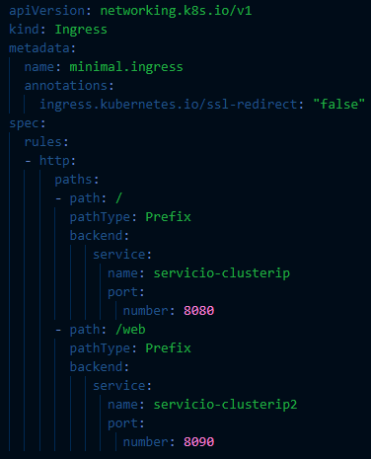
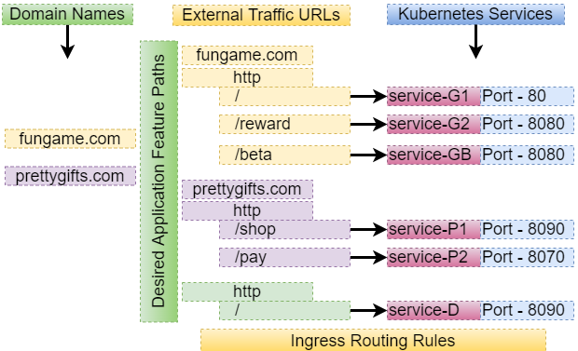
Reglas de Ingress

Slide 61
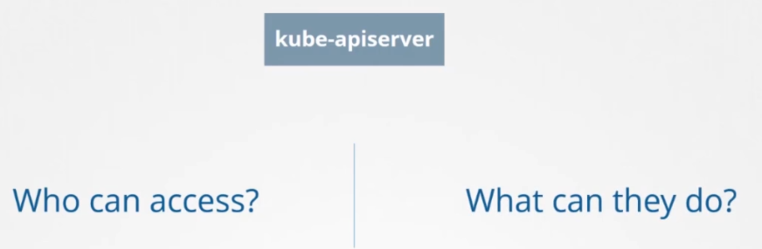
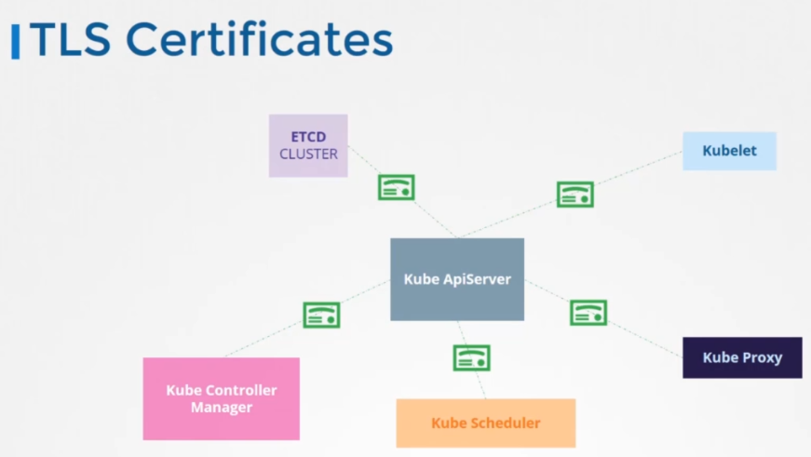
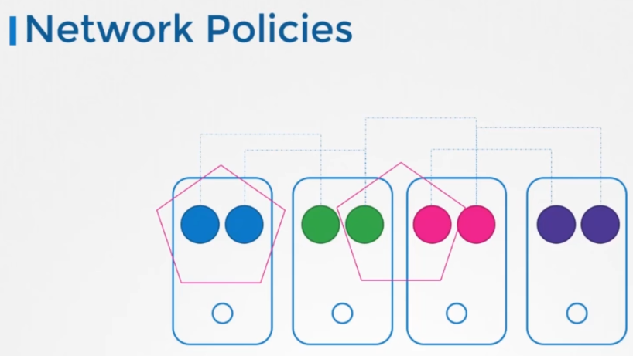
Seguridad en kubernetes
AUTHENTICATION AUTHORIZATION

Slide 62
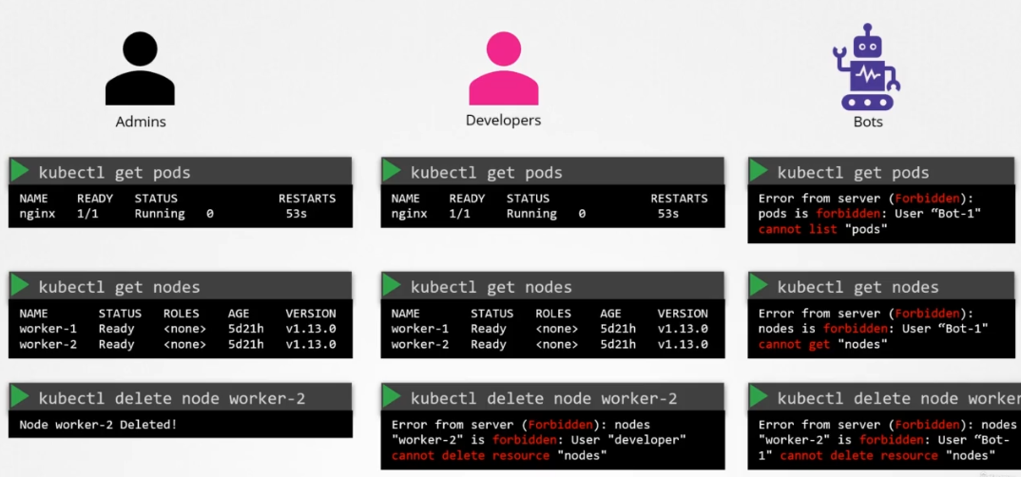
Autenticación y Autorización
Creación de usuarios del cluster
User/password
User/tokens
Certificados
External Auth

Slide 63

Autorización RBAC

Slide 64

Role y RoleBinding

Slide 65
Contáctanos
Héctor Gutiérrez
0978718812
hector@hguti.com
Linkein: www.linkedin.com/in/hguty
Dirección:
Solano y Condamine N43A1 Quito Ecuador
Sucursal Salcedo: Sucre y Bolivar esquina Oficina Constructora Gutierrez&Cruz,

